Slide 1
INDUSTRIAL SPATIAL AUTHORIZATION
Αρχοντής Κοσμάς 1084020
Ασπιώτη Μαρία 1083881
ΗΜΤΥ- 2025
Ομάδα 06

Slide 2
ΤΟ ΠΡΟΒΛΗΜΑ ΣΕ ΒΙΟΜΗΧΑΝΙΚΑ ΠΕΡΙΒΑΛΛΟΝΤΑ
Ασφάλεια και Ακεραιότητα εργαζομένων
1
Επικίνδυνα περιβάλλοντα και έλλειψη συστημάτων εντοπισμού και διαχείρισης συμβάντων
3
Ευαισθησία εγκαταστάσεων σε μεταβολές περιβαλλοντικών συνθηκών
4
Μη ελεγχόμενη & μη εξουσιοδοτημένη είσοδος σε εγκαταστάσεις
2

Slide 3
ISAS - Το προϊόν μας
Υπηρεσία έξυπνης διαχείρισης πρόσβασης και ελέγχου ασφαλείας εγκαταστάσεων και προσωπικού:
Εγκατάσταση συστήματος παρακολούθησης κινήσεων εργαζομένων και διαχείρισης εξουσιοδοτημένης πρόσβασης
Μηχανισμοί ειδοποίησης έκτακτης ανάγκης από το προσωπικό προς τους υπεύθυνους ασφάλειας και αντίστροφα
Απομακρυσμένος έλεγχος εγκαταστάσεων-κλείδωμα/ξεκλείδωμα χώρων, έλεγχος πρόσβασης και παρακολούθηση περιβαλλοντικών συνθηκών
Κεντρικό dashboard ελέγχου για εύκολη πρόσβαση όλων των δεδομένων

Slide 4

Σε ποιους απευθύνεται;
Industrial Contexts – Manufacturing Complexes
Educational/Corporate Campuses
Healthcare Facilities – Patient Monitoring & Security
Specialized & High-Security Facilities
Multi-Area Complexes – People & Asset Tracking

Slide 5
ΤΟ ΠΡΩΤΟ PROJECT

Slide 6
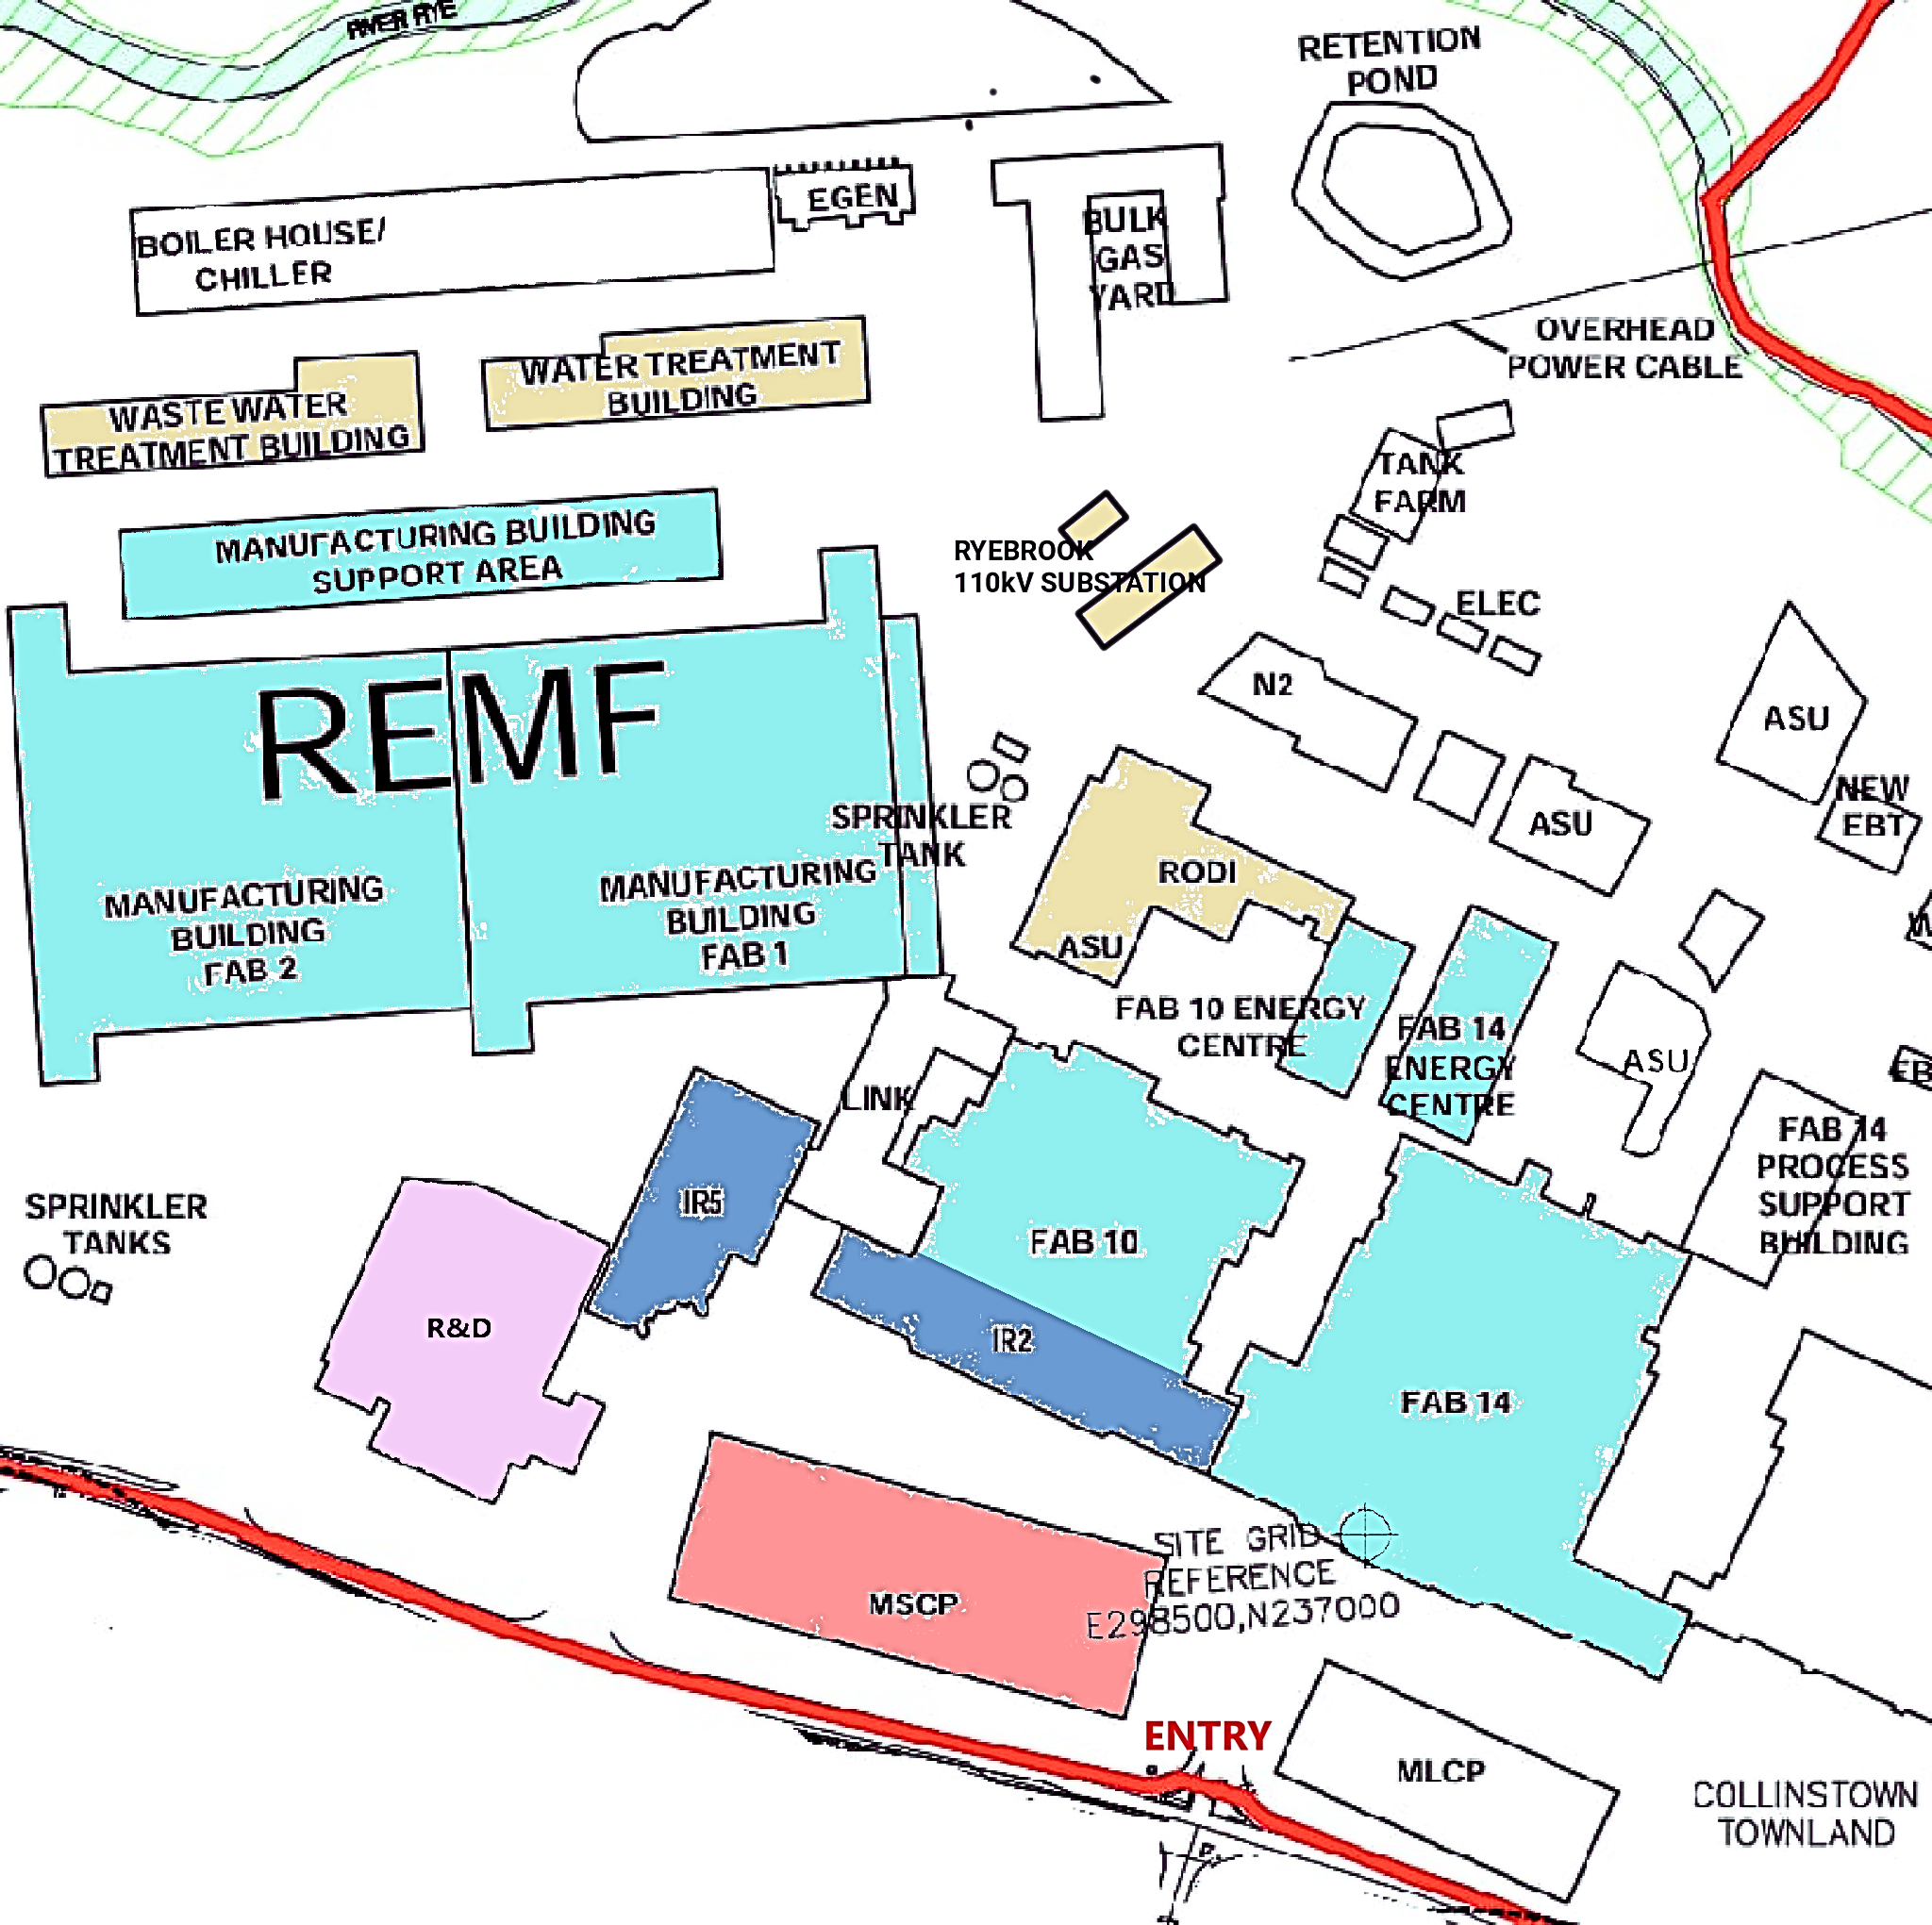
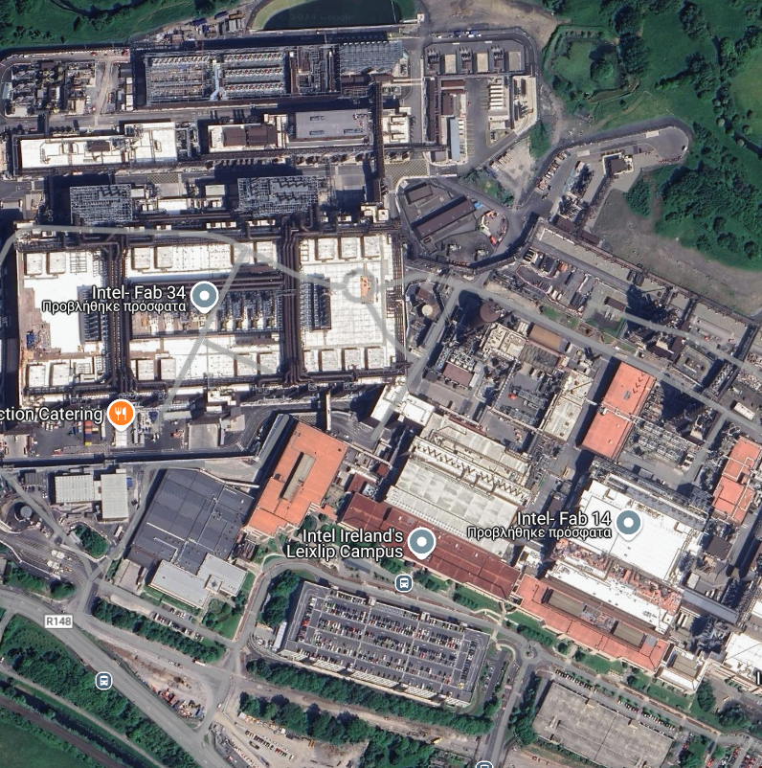






Slide 7
Δυνατότητες & Απαιτήσεις του Συστήματος
Real-Time Worker Tracking & History
Grid of beacons spaced at most ~5m apart
BLE Wi-Fi Gateways with coverage of 70~100m indoors
Alerts and Incidents to resolve
SOS button for each worker
Detailed Room Access Log & Control
NFC Tags for each worker
Smart locks and NFC Readers on entry and exit doors
Dynamic Environmental Awareness
Environmental Sensor readings thresholds
Camera System in Cleanrooms
Edge AI to verify cleanroom suit protocols
Facility Scheduling and Maintenance
Room scheduling from Dashboard
Emergencies & Evacuation Paths
Path-finding algorithm

Slide 8
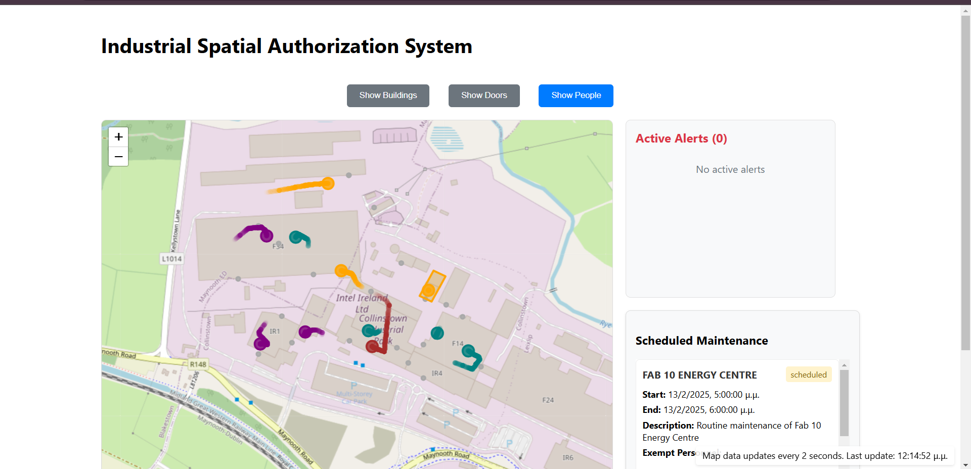
Τι υλοποιήσαμε
Πραγματικού χρόνου παρακολούθηση εργαζομένων
Ιστορικό κινήσεων
Έλεγχος πρόσβασης σε χώρους – εξουσιοδοτημένη πρόσβαση βάσει ρόλου
Αποστολή SOS
Κράτηση χώρων για συντήρηση
Κάμερες για παρακολούθηση εργαζομένων εντός Cleanrooms

Slide 9
Δεν υλοποιήσαμε
Περιβαλλοντικοί Αισθητήρες – Δυναμικός έλεγχος πληρότητας
Αποκλεισμός Εισόδου λόγω Συντήρησης
Μόνιμα κλειδωμένα/ξεκλειδωμένα Smart Lock δια dashboard
Κατάσταση Emergency – Συναγερμοί
Εύρεση Διαδρομής Εκκένωσης
Ολοκληρωμένο Dashboard

Slide 10
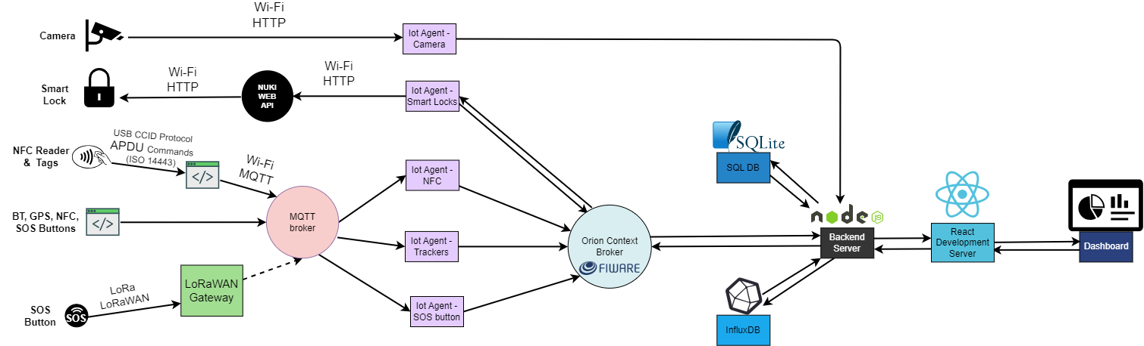
Υλοποιημένη αρχιτεκτονική
*APDU=Application Data Protocol Unit *CCID= Chip Card Interface Device

Slide 11
ΔΥΣΚΟΛΙΕΣ
Τεχνικά Προβλήματα Διασύνδεσης Smart Lock
Αδυναμία σύνδεσης με MQTT Broker (εργαστηρίου & τοπικό δικό μας)
Εκπλήρωση Απαιτήσεων Πραγματικού Χρόνου των Alerts
Μήνυμα SOS φτάνει στο επίπεδο εφαρμογής με καθυστέρηση ανάλογη της συχνότητας polling του Context Broker, ~2 seconds
Αξιοπιστία των Διάσπαρτων Κομματιών του Συστήματος
Απαιτείται ταυτόχρονη εκτέλεση πολλών προγραμμάτων, δύσκολη επανόρθωση της κατάστασης ύστερα από σφάλμα (Nuki Smart Lock – Open/Closed)
Συνδυασμός Αλληλεξαρτώμενων Λειτουργιών για Ψεύτικα Δεδομένα
Πρέπει να καθορίζεται από τον faker των trackers και η εγγύτητα σε πόρτες, και η κατεύθυνση εισόδου/εξόδου από αυτές
Μόνο τότε μπορεί να σταλθεί κατάλληλο μήνυμα «σάρωσης» NFC
Δυσκολία σύνδεσης με Nuki Web API για κλείδωμα/ξεκλείδωμα με HTTP requests

Slide 12
Κατανομή εργασίας
ΚΟΣΜΑΣ ΑΡΧΟΝΤΗΣ | ΜΑΡΙΑ ΑΣΠΙΩΤΗ
 |  | Παραγωγή Δεδομένων, Βάσεις
 |  | End-to-end Tracking
 |  | Έλεγχος Πρόσβασης βάσει ρόλου (NFC & Smart Lock)
 |  | Αποστολή συναγερμού και SOS button
 |  | Κράτηση Χώρων - Συντηρήσεις
 |  | Μετάδοση Υλικού Κάμερας
 |  | Ιστορική Αναζήτηση Διαδρομών Εργαζομένων

Slide 13
VIDEO SHOWCASE

Slide 14
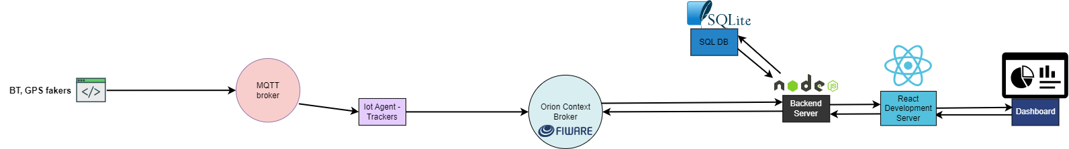
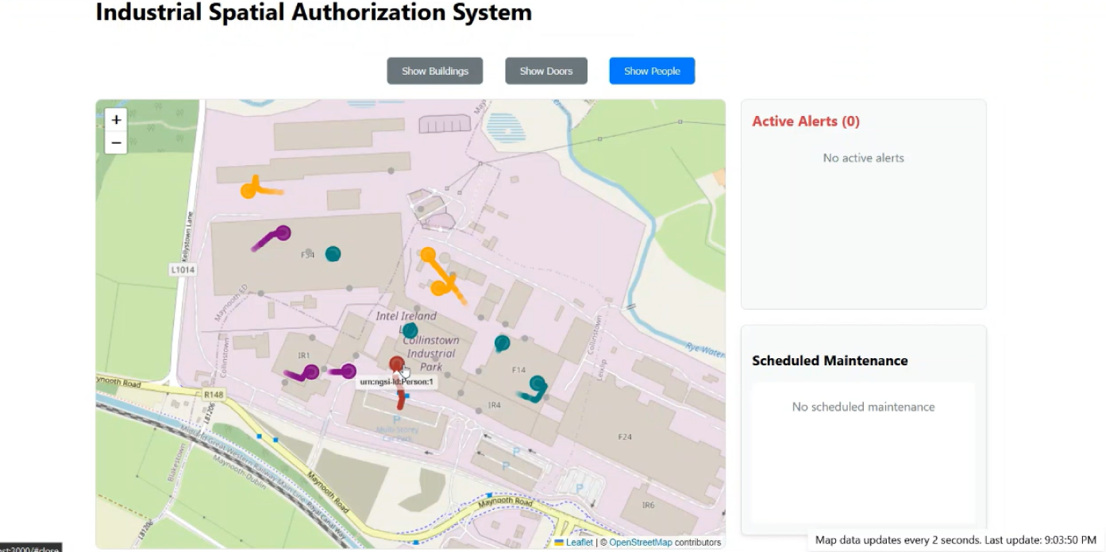
Worker Tracking

Slide 15
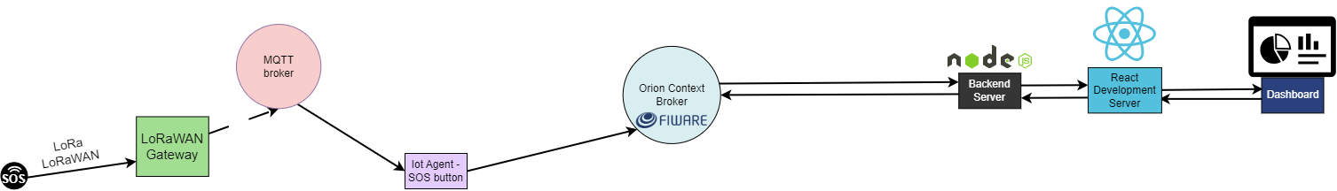
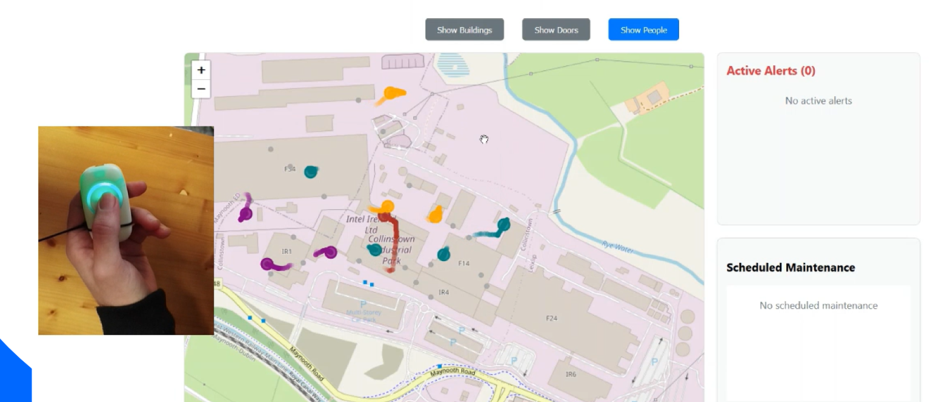
SOS Button – Alert in Dashboard

Slide 16
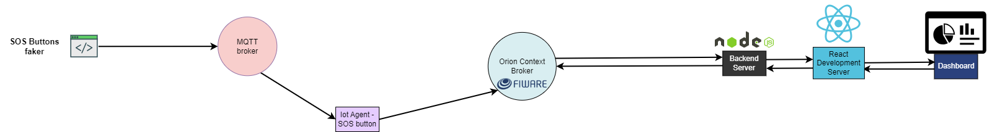
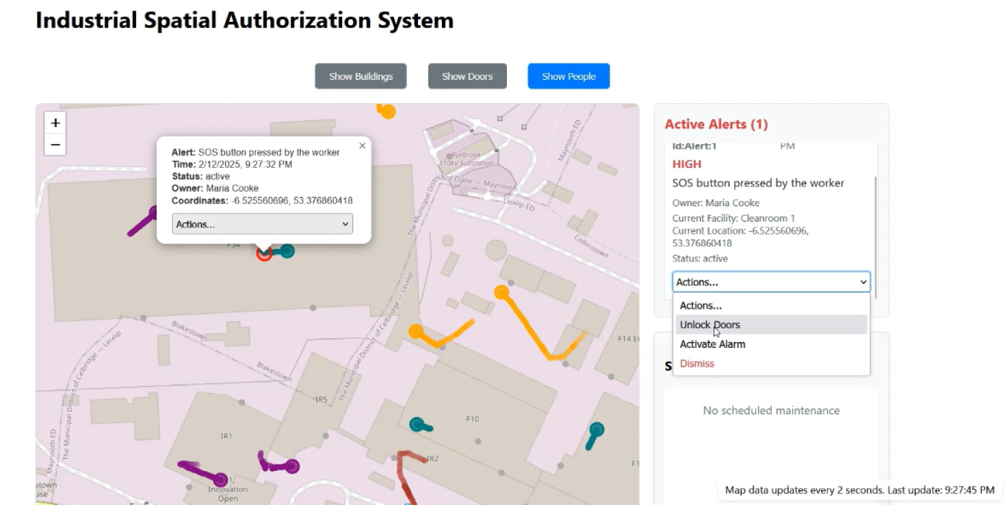
SOS Button – Alert in Dashboard

Slide 17
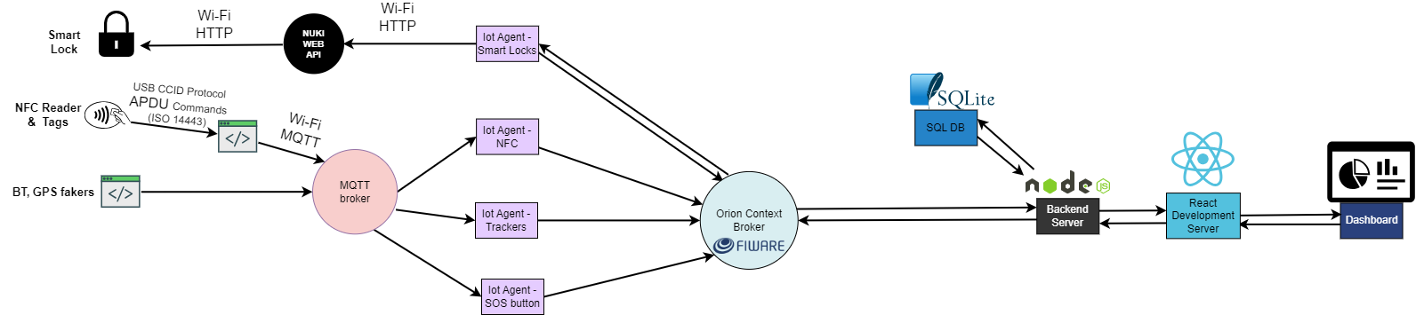
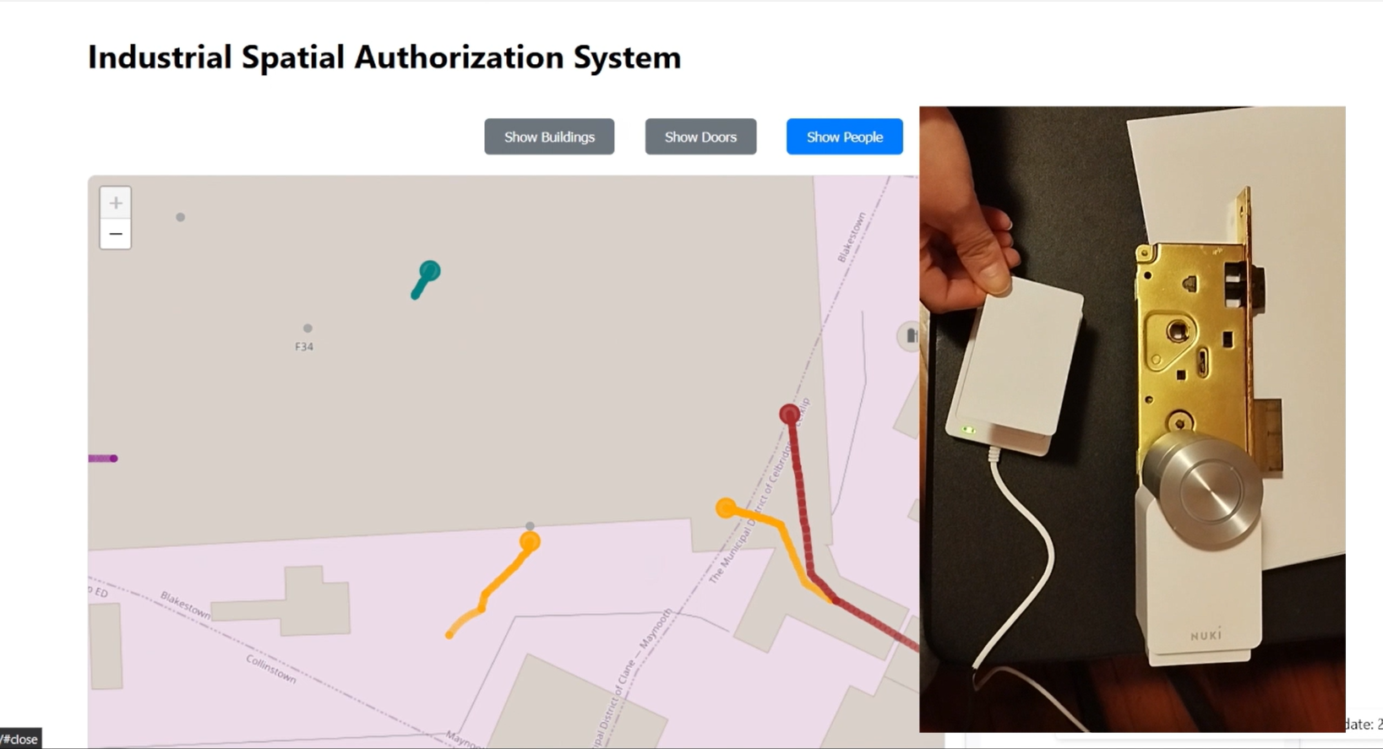
Access Control NFC Reader Smart Lock

Slide 18
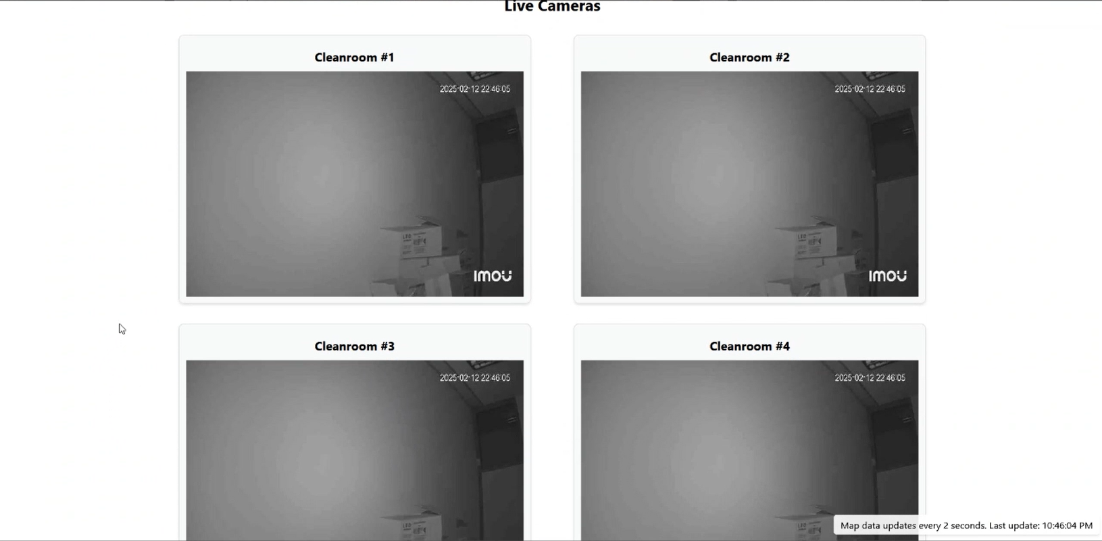
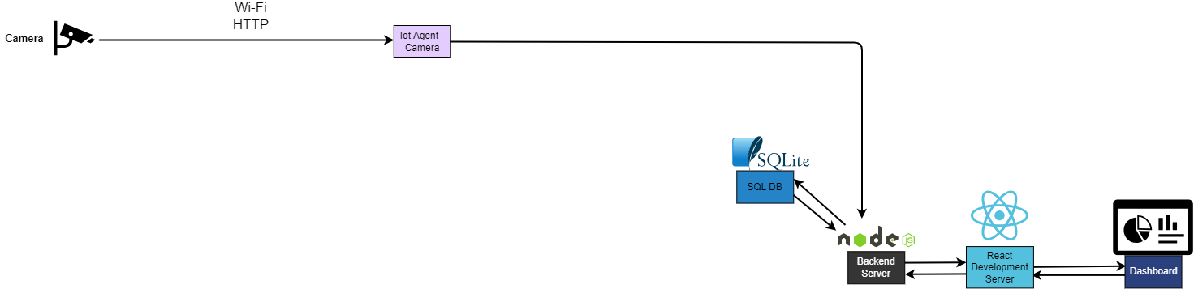
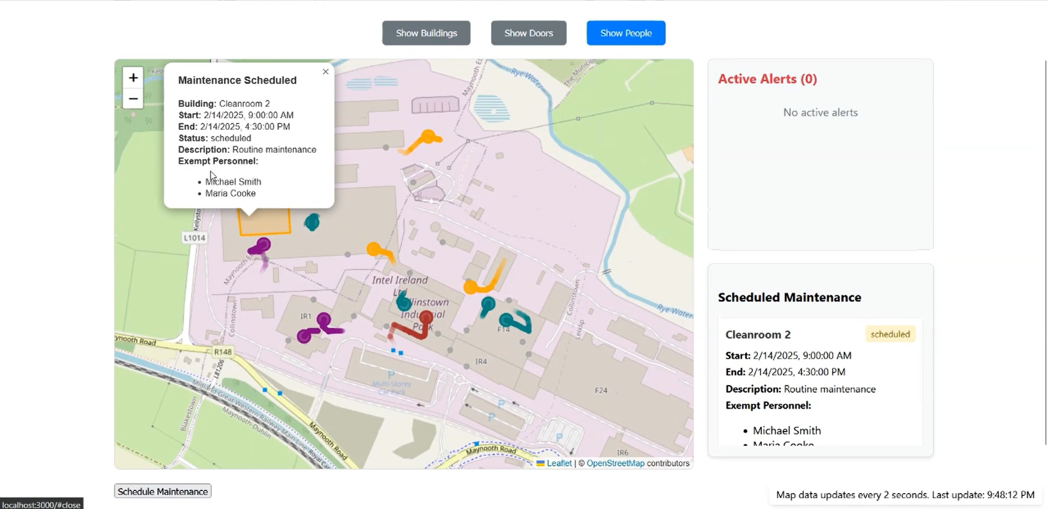
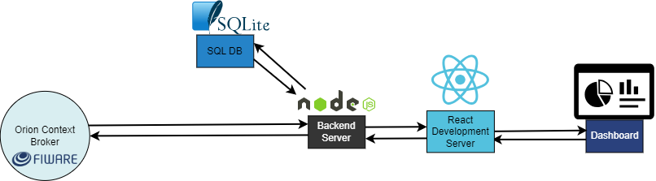
Camera Feed – Maintenances

Slide 19
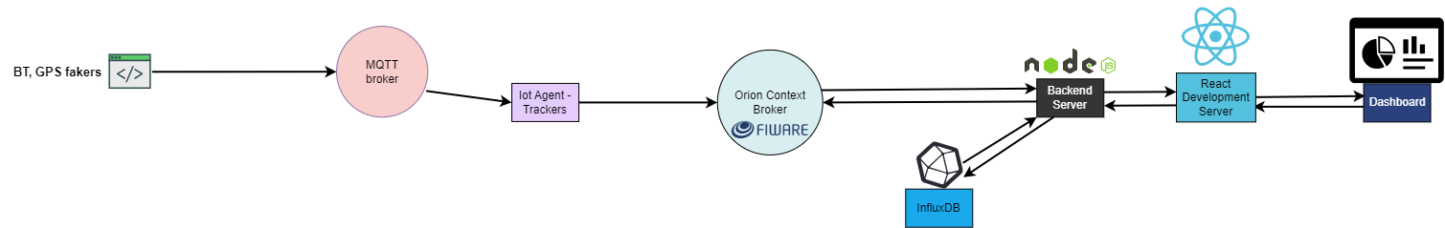
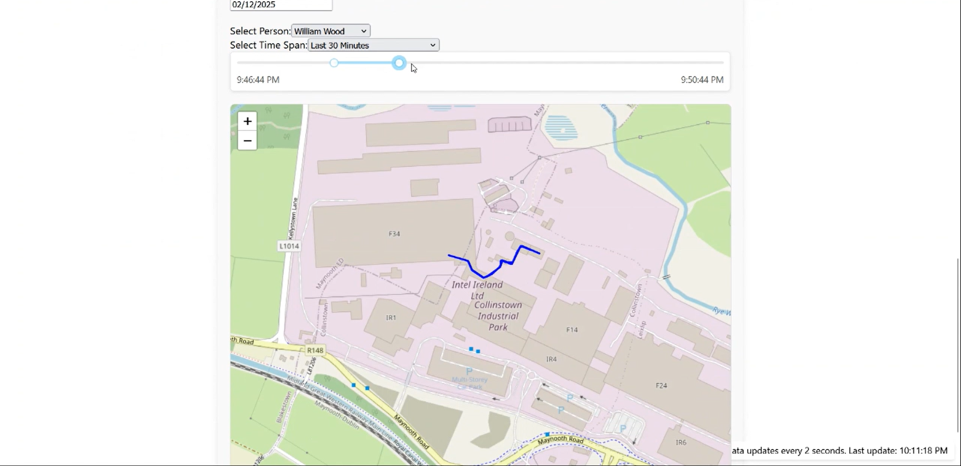
Historic View – Past Worker Locations

Slide 20
LIVE DEMO

Slide 21
ΕΥΧΑΡΙΣΤΟΥΜΕ

